Slide 1





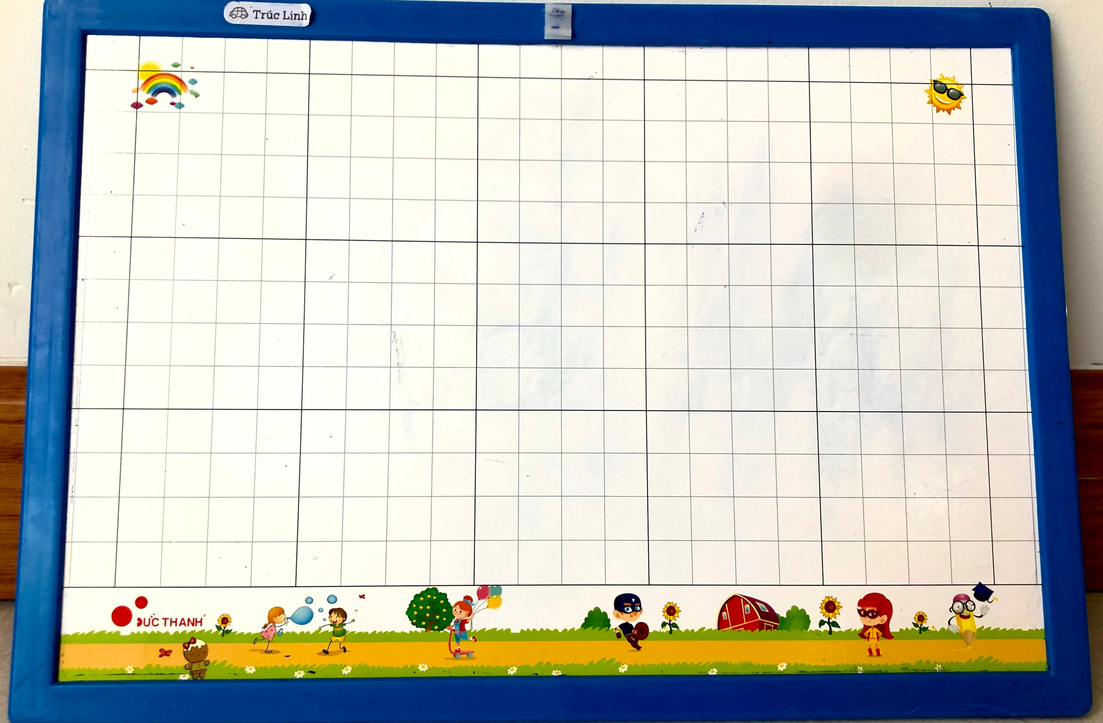
Chuẩn bị
Notes:
GV cứ chiếu sẵn khi giờ học chưa bắt đầu cho HS chuẩn bị nhé!

Slide 2
TOÁN 1

Slide 3

Notes:
Dành cho HS 30 giây để HS ổn định, ngồi đẹp.

Slide 4
KHỞI ĐỘNG CHỌN QUÀ MAY MẮN

Slide 5

Chủ đề 3:
PHÉP CỘNG TRONG
PHẠM VI 10
BÀI 10
PHÉP CỘNG TRONG PHẠM VI 10
Trang 60

Slide 6


SỐ 0 TRONG PHÉP CỘNG

Slide 7

Số 0 trong phép cộng
a)
4
+
0
=
4
?

Slide 8
Số nào cộng với 0
cũng bằng chính số đó.
Notes:
Thử tài lấy thêm ví dụ nhé!

Slide 9

Số 0 trong phép cộng
b)
0
+
2
=
2
?

Slide 10
0 cộng với số nào cũng bằng chính số đó.
Notes:
Thử tài lấy thêm ví dụ nhé!

Slide 11


Slide 12









1
Tính nhẩm
0 + 4 = 4
2 + 3 = 5
3 + 3 = 6
3 + 1 = 4
0 + 5 = 5
4 + 2 = 6
2 + 2 = 4
1 + 4 = 5
6 + 0 = 6

Slide 13

2
Số?
+ | 6 | 5 | 4 | 3 | 2 | 1 | 0
 | 1 | 3 | 3 | 4 | 5 | 6 | 7
 | ? | ? | ? | ? | ? | ? | ?
7
7
7
7
7
7
7
Notes:
Sách tham khảo

Slide 14
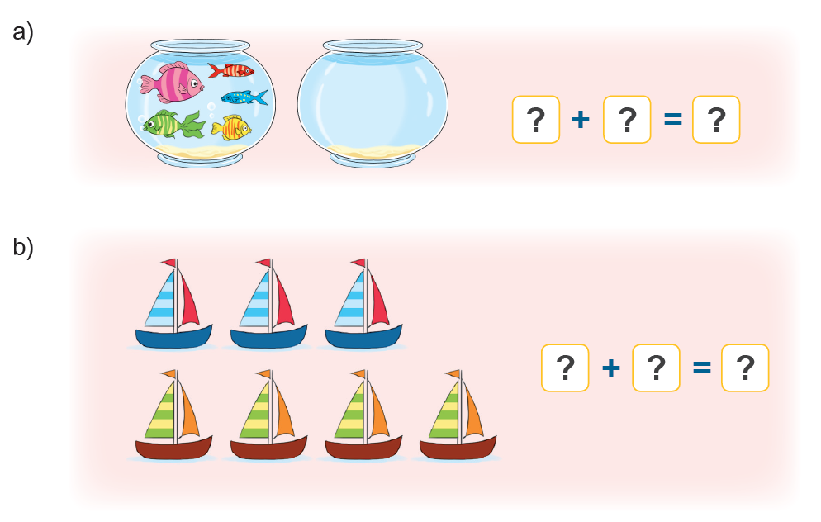
3
Số?
a)
b)

Slide 15



a)
5
+
0
=
5
?
?
?

Slide 16


b)
3
+
4
=
7
?
?
?

Slide 17







4
Tìm chuồng cho Thỏ
Z
4
5
6
7
8
9

Slide 18
VẬN DỤNG
CÙNG THỰC HIỆN THỬ THÁCH CỦA GIÁO VIÊN NHÉ!
Notes:
Gv LINH ĐỘNG ĐƯA RA TÌNH HUỐNG THỰC TẾ
Kho ppt Phan Linh_0916.604.268
Tác giả bộ ppt Toán + TV SGK mới: Phan Thị Linh – Đà Nẵng
Sđt lh: 0916.604.268
+ Zalo: 0916.604.268
+ Facebook cá nhân: https://www.facebook.com/nhilinh.phan/
+ Nhóm chia sẻ tài liệu: https://www.facebook.com/groups/443096903751589
Hãy liên hệ chính chủ sản phẩm để được hỗ trợ và đồng hành trong suốt năm học nhé!

Slide 19

DẶN DÒ
Notes:
Kho ppt Phan Linh_0916.604.268
Tác giả bộ ppt Toán + TV SGK mới: Phan Thị Linh – Đà Nẵng
Sđt lh: 0916.604.268
+ Zalo: 0916.604.268
+ Facebook cá nhân: https://www.facebook.com/nhilinh.phan/
+ Nhóm chia sẻ tài liệu: https://www.facebook.com/groups/443096903751589
Hãy liên hệ chính chủ sản phẩm để được hỗ trợ và đồng hành trong suốt năm học nhé!

Slide 20

Người soạn : Phan Thị Linh
Năm sinh : 1990
Đơn vị công tác :
LH : 0916.604.268
Email : linhpt33@fe.edu.vn
Thân chào Quý Thầy Cô!
Người soạn rất mong nhận được phản hồi và góp ý từ Quý Thầy Cô để bộ giáo án ppt được hoàn thiện hơn.
Mọi thông tin phản hồi mong được QTC gửi về:
+ Zalo: 0916.604.268
+ Facebook cá nhân: https://www.facebook.com/nhilinh.phan/
+ Nhóm chia sẻ tài liệu: https://www.facebook.com/groups/443096903751589
* Thầy cô có thể liên hệ khi cần được hỗ trợ soạn giáo án điện tử.
TRỌN BỘ PPT CÓ TỐN PHÍ

